Slide 1
道路故障数据分析预测 项目构建全流程
数据1911 岳泳泳
——分布式数据库(Hbase)

Slide 2

致谢
感谢余翔老师在本次大作业实践项目的理论支持与耐心指导。
感谢李风龙同学对本次大作业的Hadoop集群搭建的实践帮助。
感谢顾成晨同学对本次大作业的主机硬件环境搭建帮助。

Slide 3
指导老师：余翔
指导老师：余翔
前言

Slide 4
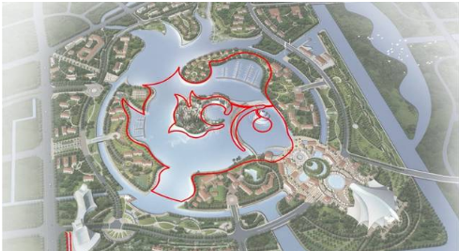


随着城市化的快速发展以及信息时代的到来，车辆数量的激增导致了严重的交通事故，造成了人员伤亡和巨大的经济损失。交通大数据正在成为智能交通系统（ITS）的研究重点，这在世界各地的许多项目中都可以看到。智能交通系统将产生大量数据。产生的大数据将对智能交通系统的设计和应用产生深远的影响，使ITS更安全、更高效、更有利可图。在 ITS 中研究大数据分析是一个蓬勃发展的领域。^{[1]}
ITS在预测交通事故风险的能力对于预防事故的发生和主动减少事故造成的损失具有重要意义。然而，高时空分辨率的交通事故风险预测是​​困难的，主要是由于复杂的交通环境、人类行为以及缺乏与交通相关的实时数据。
本文在对目前已有的交通事故大数据进行简要分析与定量清洗，根据其构建的可视化界面，介绍了交通事故的一个重要特征——时空相关性，然后构建了基于时空相关性的交通事故风险预测的初步机器学习模型与深度学习模型。预测事故风险可以潜在地应用于交通事故预警系统。所提出的方法可以集成到智能交通控制系统中，以实现更合理的交通事故地点预测以及后续的相关协作。^{[2]}
指导老师：余翔
[1]Zhu L, Yu F R, Wang Y, et al. Big data analytics in intelligent transportation systems: A survey[J]. IEEE Transactions on Intelligent Transportation Systems, 2018, 20(1): 383-398.
[2]Ren H, Song Y, Wang J, et al. A deep learning approach to the citywide traffic accident risk prediction[C]//2018 21st International Conference on Intelligent Transportation Systems (ITSC). IEEE, 2018: 3346-3351.

Slide 5
指导老师：余翔
目录
特征工程与数据分析
编译环境与集群搭建
算法调研与模型复现
总结
Feature Engineering and data analysis
Compiling environment and cluster construction
Algorithm research and model reproduction
Summary

Slide 6
特征工程与数据分析
指导老师：余翔
/01
Feature Engineering and data analysis

Slide 7
指导老师：余翔
数据介绍与处理思路
data
数据处理与预训练集构建
实际分析与可视化界面

Slide 8
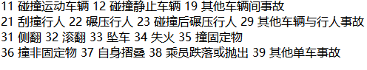
指导老师：余翔
数据介绍与处理思路
数据介绍
Q1
Q2
Q3
Q4
事故编号
事故地点
事故发生日期
事故形态
Supporting text here.
When you copy & paste, choose "keep text only" option.
Supporting text here.
When you copy & paste, choose "keep text only" option.
Supporting text here.
When you copy & paste, choose "keep text only" option.
Supporting text here.
When you copy & paste, choose "keep text only" option.
310101420190004101
长乐路成都南路北约50米
2019/9/1 0:45:00
11

Slide 9
指导老师：余翔
数据介绍与处理思路
2
0
1
8
以事故编号为标签
以事故地点为标签
否决
事故编号未具备明显区分度，与其他特征的关联性不大，不考虑采取事故编号作为标签与特征
可用
事故地点的分布在集体中可表示为一种聚合关系，与其他两个特征有一定的联系
以事故发生日期为标签
以事故形态作为标签
可用
事故发生日期是一种时间序列数据，只要用于预测事故发生高发日期。
可用
事故形态与其余两个特征的联系最为紧密

Slide 10
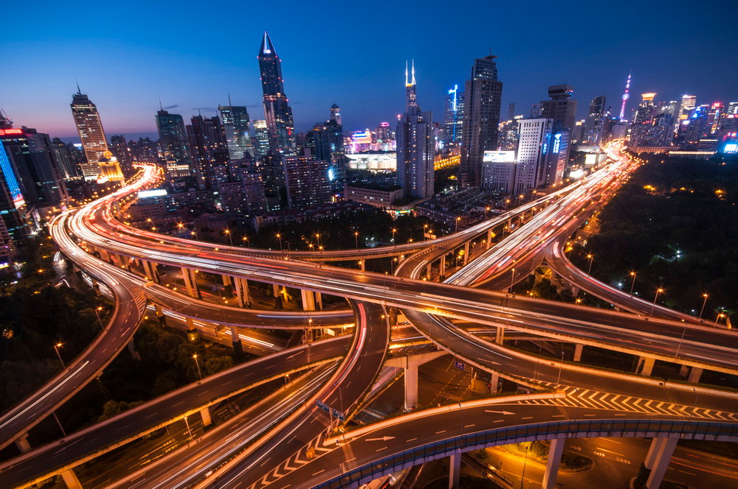
指导老师：余翔
数据介绍与处理思路
最终，考虑到数据集大小，最终以事故形态为标签，事故发生日期与事故发生地点为特征，对数据进行分析与预测。

Slide 11
指导老师：余翔
数据处理与预训练集构建
6月
7月
8月
9月
10月
理解相关特征
获取地点属性
构建训练集
这个特征代表的意思.
特征与标签可能的联系
对空值等异常值进行清洗处理
升维
根据事故地点，获取经纬度
所得数据，用于数据可视化界面.
数值化特征
最终训练集形态.
用做ML，DL的模型预训练数据
完成事故形态预测操作
事故地点拆分为地点种类与相距距离
事故日期拆分为事故发生日期与事故发生时刻
中文文字转数字
某些特征需用归一化处理

Slide 12
指导老师：余翔
实际分析与可视化界面
FOURTH
THIRD
SECOND
最终数据集
FIRST
最终用于模型训练的数据集
经纬度获取
调用高德地图api,
在开源codepen平台
完成事故地点的可视化界面.
数据分析
根据数据集拆分结果归纳
特征工程
展示对数据集的相关处理

Slide 13
编译环境与集群搭建
/02
Compiling environment and cluster construction

Slide 14
指导老师：余翔
所用编译环境
具体搭建过程
当前硬件环境

Slide 15
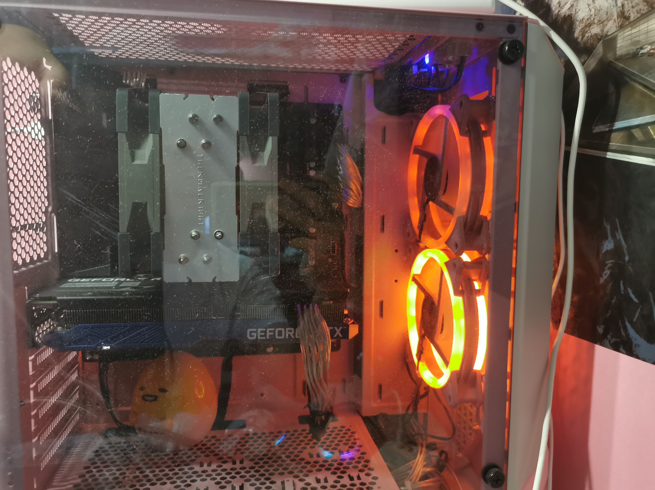
1.用以hadoop框架与Hbase数据库等分布式集群构建 2.重量化的机器学习模型与轻量化的深度学习模型搭建(GPU运行) 3.测试模型与调整模型参数
指导老师：余翔
当前硬件环境
Q1
CPU和主板
i7-11700K
技嘉 B560M AORUS ELITE (LPC CONTROLLER - 4387)
Q2
内存
主机
16*2 GB双通道
主显卡
Q3
NVIDIA GeForce RTX 3060 (12GB / 七彩虹)
Q4
硬盘
东芝480GB固态

Slide 16

1.PPT制作与论文编撰 2.轻量化的机器学习模型搭建(CPU运行) 3.测试模型与调整模型参数
指导老师：余翔
当前硬件环境
Q1
CPU
I5-1135G7
Thinkbook15
2021款
Q2
内存
笔记本
8*2双通道
主显卡
Q3
Intel Iris Xe集成显卡
Q4
硬盘
512固态硬盘

Slide 17
指导老师：余翔
当前编译环境
Anaconda3
Anconda3
Hadoop
python为主的编译体系，帮助构建MLDL编译环境
(本次实验中构建了pytorch虚拟环境)
大数据核心框架
Pycharm
jupyter notebook
Pycharm
eclipse
Python编译运行的基础软件之一
本机主要用于DL模型构建与运行调参
编撰java代码，完成hbased数据库的写入
Hbase
eclipse
jupyter notebook
Hbase
轻量化办公体系，用于前期的特征工程构建与后期的数据处理等
主要任务之一，将数据写入到Hbase中
Hadoop

Slide 18
指导老师：余翔
具体搭建过程
虚拟机搭建
01
配置网络
02
配置基础的eclipse和pycharm
03
配置Hadoop架构
04
配置hive
05
配置Hbase
06

Slide 19

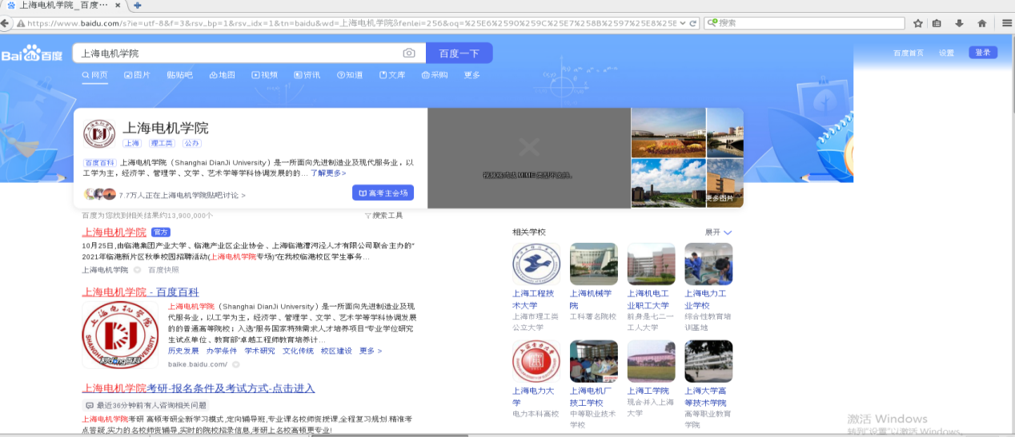
指导老师：余翔
具体搭建过程

Slide 20
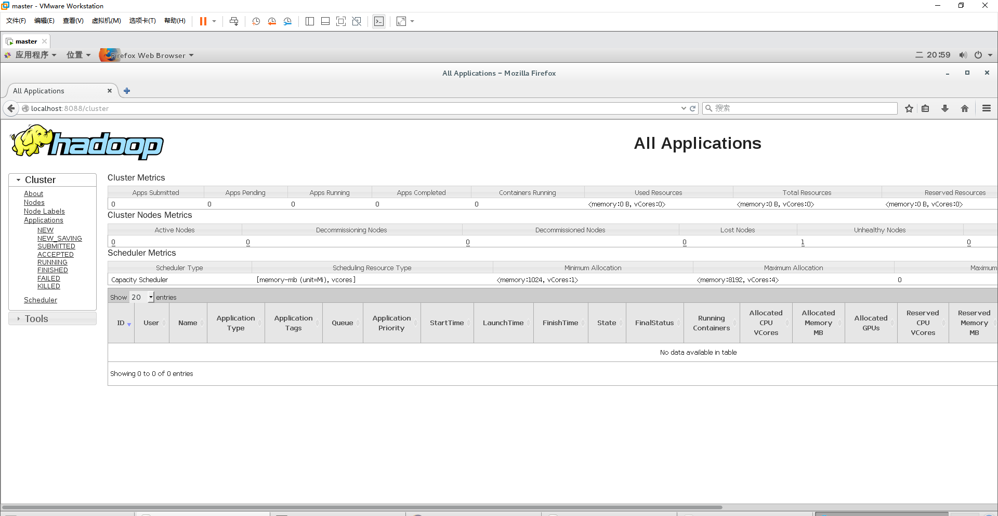
指导老师：余翔
具体搭建过程

Slide 21
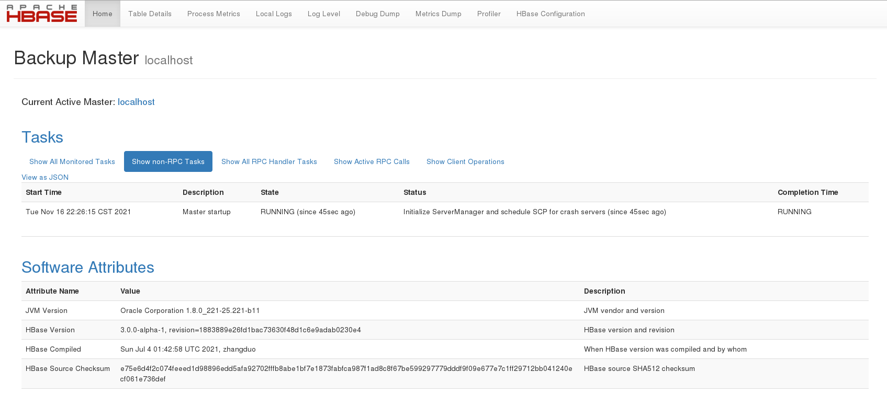
指导老师：余翔
具体搭建过程

Slide 22
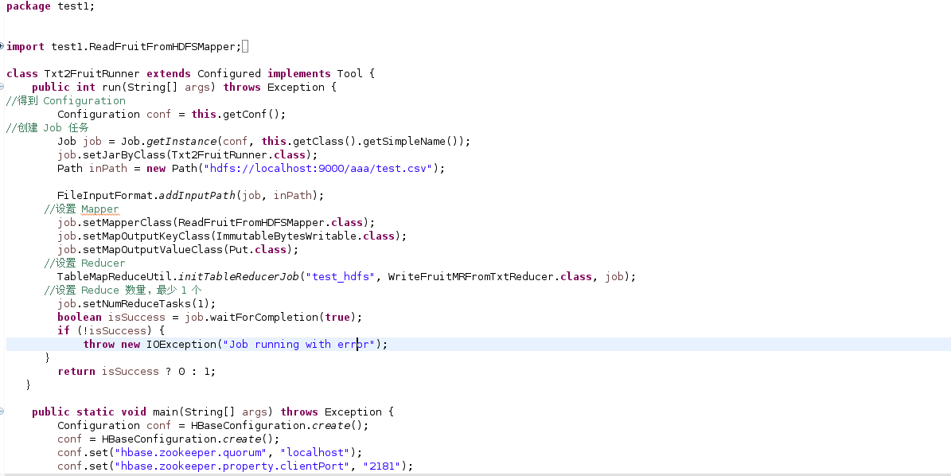
指导老师：余翔
具体搭建过程
MR写入Hbase的示例代码

Slide 23
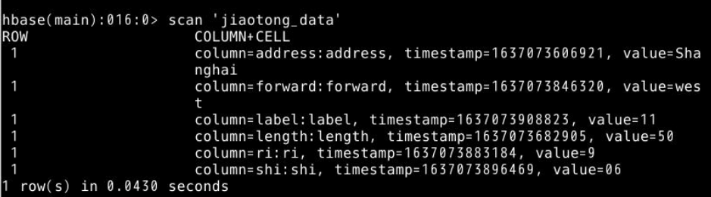
指导老师：余翔
具体搭建过程
数据写入成功示例

Slide 24
算法调研与模型复现
/03
Algorithm research and model reproduction

Slide 25

指导老师：余翔
数据集类型
算法任务
算法类型
算法结果
多分类 or 多标签？
预测 or 归类？
ML or DL？
拟合情况？
精度？

Slide 26
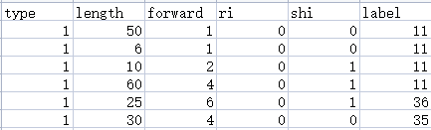
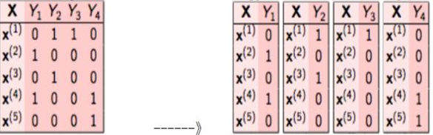
指导老师：余翔
数据集类型与算法选择
根据本数据集的特征分布情况，我们可以清楚地看到，该数据集属于单标签多分类类数据集，且标签之间不存在依赖关系！
（例如，该数据集之间的标签，为天猫，京东，淘宝，携程，都是一种独立的标签，没有联系）
所以，我们在采取算法的时候，不能够选择二分类的算法实现数据集的预测(如线性回归)
最终，我选择了机器学习算法以及前馈神经网络对该数据集进行分类训练

Slide 27
指导老师：余翔
最终结果呈现
算法名称 | 类型 | CPUorGPU | 模型拟合度
AdaBoostClassifier | 机器学习 | CPU | 0.60
MultinomialNB | 机器学习 | CPU | 0.35
GaussianNB | 机器学习 | CPU | 0.05
Descision Tree | 机器学习 | CPU | 0.65
双向神经网络 | 深度学习 | GPU | 0.83

Slide 28
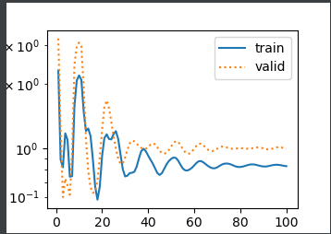
指导老师：余翔
最终结果呈现

Slide 29
总结
/04
summary

Slide 30
指导老师：余翔
不足之处
改进方向
标签变换
未来总结
deficiencies
Improvement direction
Label transformation
Future summary

Slide 31

指导老师：余翔
数据集类型与算法选择
在本次的实验中，我虽然成功在流程上完成了道路交通故障数据的数据分析与分类算法实现，但还是有以下不足之处：
1.算法大多为直接根据sklearn库进行编撰，在时效性与专业性上不具备任何优势。
2.Linux环境下的操作较少，没有发挥其优势所在。
3.没有pyspark与python两者间的算法实践对比。
4.交通故障可视化界面未能做到离线实现。
5.缺少分布式集群对数据的批量处理模块
6.数据集数量较少，一定程度上影响了算法的拟合程度。

Slide 32
指导老师：余翔
改进方向
改进方向如下：
1.在确保准确性与即时性的前提下，自研与数据集相匹配的相关算法。
2.充分发挥Linux集群在处理数据的优越性，做到多集群同步操作。
3.在提升数据集数量的前提下，考虑往深度学习方向发展
4.在同等数据集的条件下，拓展维度。
5.接入交通数据可视化界面，做到实时更新。

Slide 33

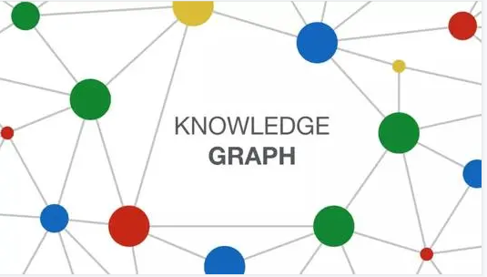
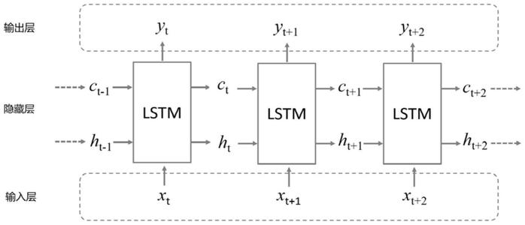
指导老师：余翔
标签变换
本次数据中，其实并不存在唯一的标签选择，该数据集可以设置不同的标签，而其算法研究方向也会随之变换。
知识图谱
长短时记忆神经网络
标签:事故发生地点本文
用途:
1.事故发生地点文本的命名实体识别。
2.通过导出知识图谱的信息，该地名的以往全部事故信息进行一个快速展出，既可以用于数据分析，又可以用于文本识别。
标签:事故发生时间
用途:
1.处理时间序列数据
2.对未来时间的事故发生进行预测。
3.与股票预测，房价预测相似

Slide 34

指导老师：余翔
未来总结
随着科学技术的发展，智能交通系统的发展可谓蒸蒸日上。而道路交通管理的实质是对交通系统状态进行监测,并根据出现的问题提出防控对策,使之处于良性发展状态的过程.
根据Zhuo,Xun 教授在应用数据科学跟踪论文上运用时空特征构建LSTM等多样神经网络模型后的研究中，认为预测交通事故是改善交通和公共安全以及安全路线的关键问题。^{[3]}
因此，利用交通事故的客观发展规律，对交通事故的发展进行预测以便减少和防止交通事故的发生，改善城市交通安装状况是至关重要的。
通过本次项目实验，希望能够为道路交通事故预测做到一定的帮助，同时也希望能够对各位起到一定的警示作用。能够遵守交通规则，避免成为交通事故数据集上面的数据。
[3]Yuan Z, Zhou X, Yang T. Hetero-convlstm: A deep learning approach to traffic accident prediction on heterogeneous spatio-temporal data[C]//Proceedings of the 24th ACM SIGKDD International Conference on Knowledge Discovery & Data Mining. 2018: 984-992.

Slide 35
参考文献
[1]Zhu L, Yu F R, Wang Y, et al. Big data analytics in intelligent transportation systems: A survey[J]. IEEE Transactions on Intelligent Transportation Systems, 2018, 20(1): 383-398.
[2]Ren H, Song Y, Wang J, et al. A deep learning approach to the citywide traffic accident risk prediction[C]//2018 21st International Conference on Intelligent Transportation Systems (ITSC). IEEE, 2018: 3346-3351.
[3]Yuan Z, Zhou X, Yang T. Hetero-convlstm: A deep learning approach to traffic accident prediction on heterogeneous spatio-temporal data[C]//Proceedings of the 24th ACM SIGKDD International Conference on Knowledge Discovery & Data Mining. 2018: 984-992.

Slide 36
Thank you for listening
数据1911岳泳泳
——分布式数据库(Hbase)

